Slide 1

Trò chơi: Thi xem ai nhanh
* Cách chơi: Trên màn hình của cô sẽ xuất hiện những hình ảnh nước bắp cải tím khi hòa với chanh, nước rửa tay lifebuoy, xà phòng omo. Thì nước bắp cải tím sẽ chuyển sang màu gì?
* Luật chơi: cô sẽ cho các con 5 giây suy nghĩ và trả lời, hết các câu hỏi bạn nào trả lời nhanh nhất và chính xác nhất thì sẽ thắng cuộc.

Slide 2

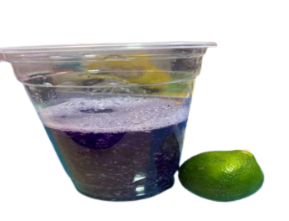
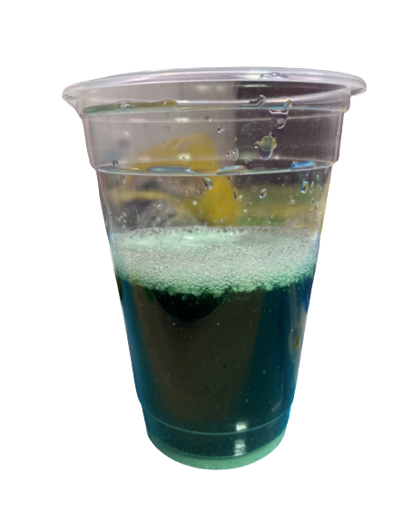
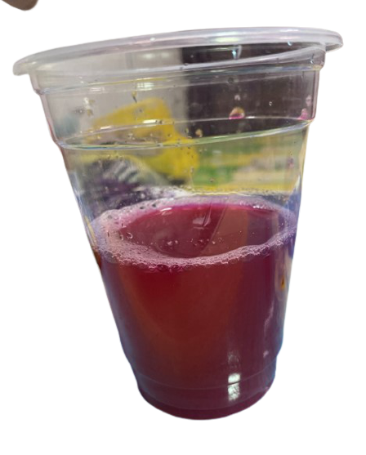
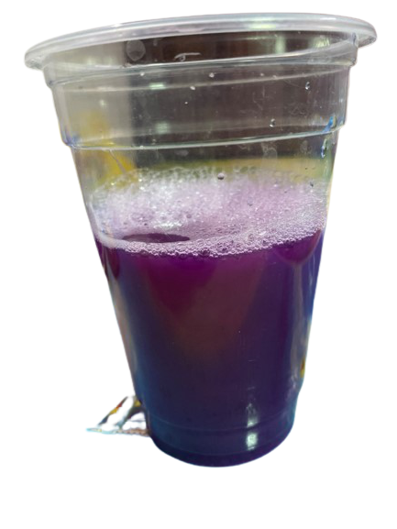

Trò chơi
Theo các con khi cô đổ nước chanh vào nước bắp cải tím thì nước bắp cải tím chuyển sang màu gì?

Slide 3


Trò chơi
Theo các con khi cô đổ nước chanh vào nước bắp cải tím thì nước bắp cải tím chuyển sang màu gì?

Slide 4

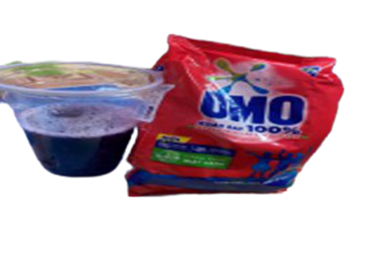
Trò chơi
Khi bột giặt omo được đổ với nước bắp cải tím thì nước bắp cải tím sẽ chuyển sang màu gì?

Slide 5
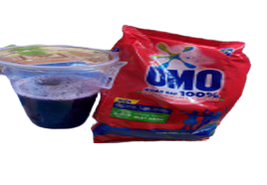
Trò chơi
Khi bột giặt omo được đổ với nước bắp cải tím thì nước bắp cải tím sẽ chuyển sang màu gì?

Slide 6

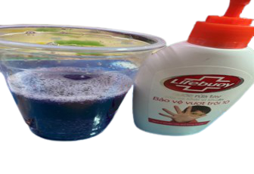
Trò chơi
Khi nước rửa tay lifebuoy được hòa với nước bắp cải tím nước bắp cải tím sẽ chuyển sang màu gì?

Slide 7
Trò chơi
Khi nước rửa tay lifebuoy được hòa với nước bắp cải tím nước bắp cải tím sẽ chuyển sang màu gì?

